Slide 1
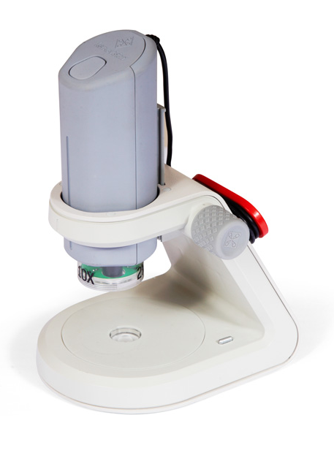
Работа с цифровым микроскопом меняет взгляд на методы и приемы работы в ДОО
Работа с цифровым микроскопом меняет взгляд на методы и приемы работы в ДОО
Работа с цифровым микроскопом меняет взгляд на методы и приемы работы в ДОО
Шустикова Вера Владимировна,
воспитатель МАДОУ ЦРР
детский сад городского округа
Красноуфимск

Slide 2
Что же такое ИКТ в ДОО?
Совокупность следующих составляющих:
СРЕДСТВА сбора, накопления и передачи информации;
+ ЛЮДИ обеспечивающие передачу информации и обладающих навыками использования информации в воспитательных процессах, а также те, на кого направлена эта информации и воспитательные процессы;
+ ТЕХНОЛОГИИ передачи информации и трансляции её в воспитательный процесс, процесс управления детским садом, внешних и внутренних связей для обеспечения жизнедеятельности детского сада;
+ сама ИНФОРМАЦИЯ.

Slide 3
Цифровой микроскоп - это оптический прибор.
Он обеспечивает:
возможность передачи на компьютер, в реальном времени, изображение микрообъекта и микропроцесса;
хранение изображения, в том числе в форме цифровой видеозаписи;
отображение на экране;
распечатка изображений;
включение в презентацию.

Slide 4
социально-коммуникативное развитие;
познавательное развитие;
речевое развитие;
художественно-эстетическое развитие;
физическое развитие;
В каких образовательных областях можно применить цифровой микроскоп ?

Slide 5
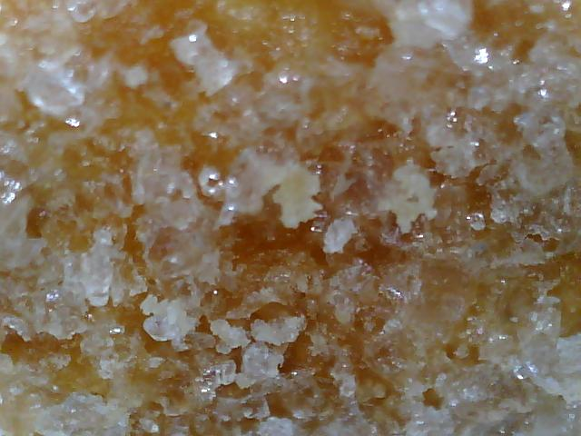
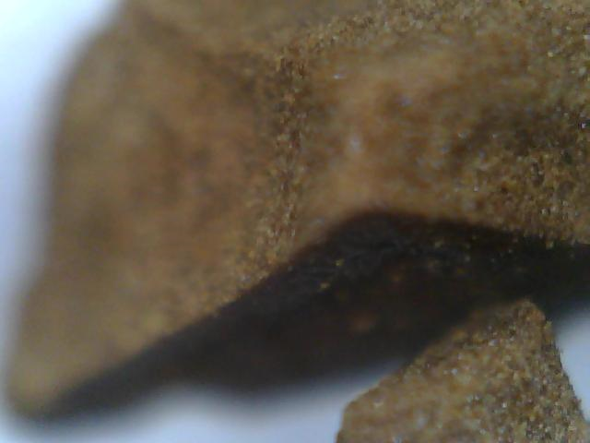
НАШИ ФОТООБЪЕКТЫ
Печенье с сахарной присыпкой 4х
Гранула кофе 4х

Slide 6
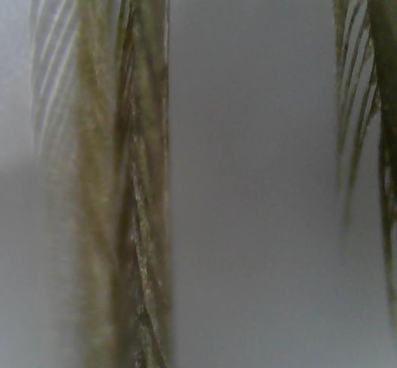
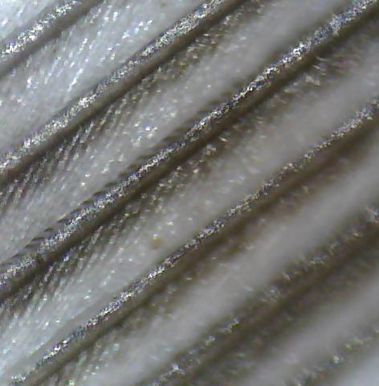
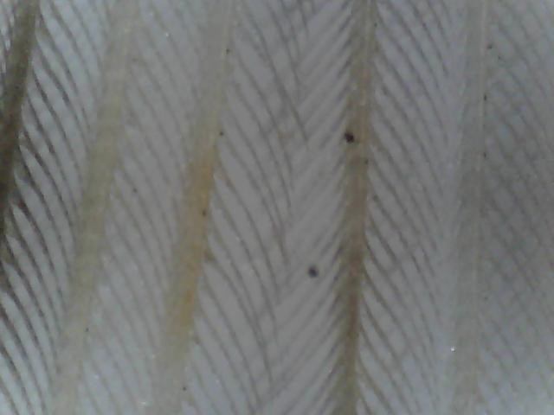
2 х
Куриное перо
10
4 х

Slide 7
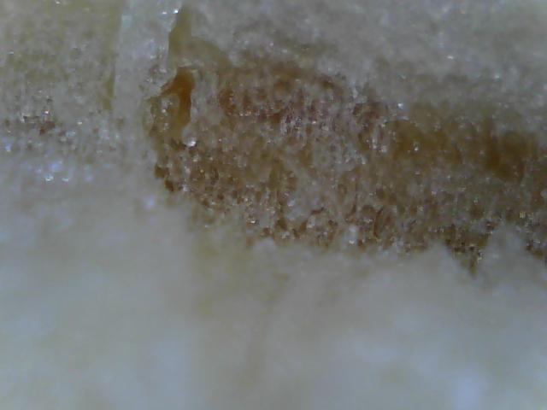
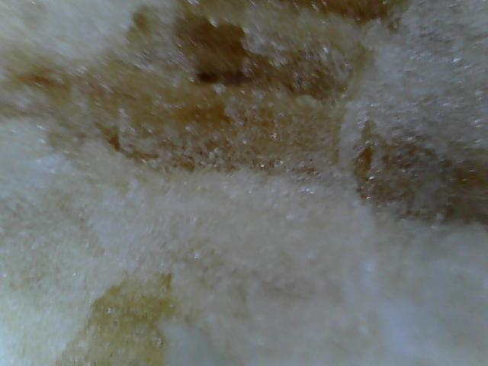
Внутренняя сторона банана
4х
10

Slide 8
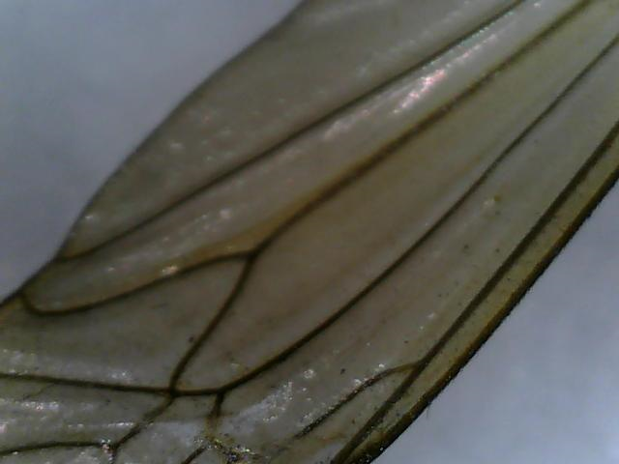
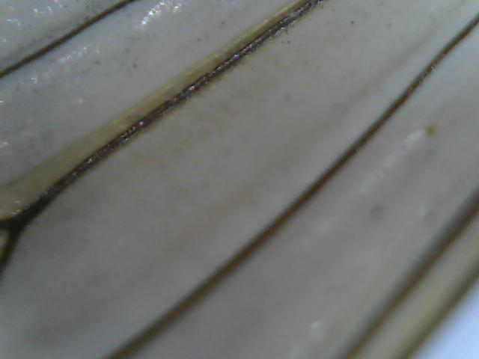
Крыло мотылька
2 х
10

Slide 9
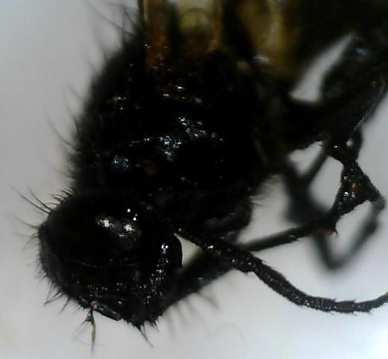
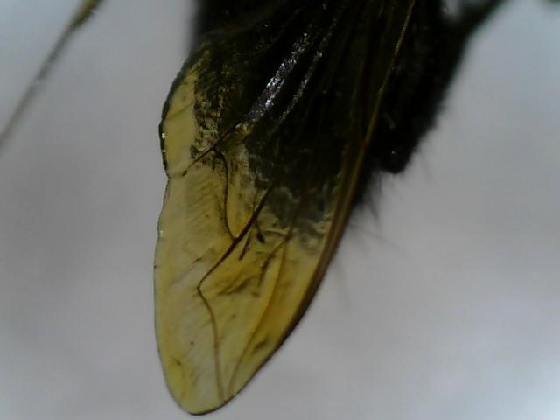
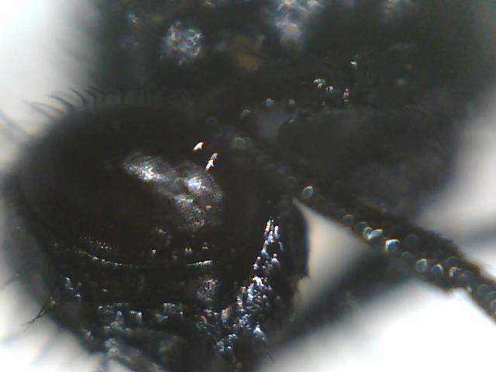
Муха
Голова 4 х и 10 кратное ув.
Крыло 2 х

Slide 10
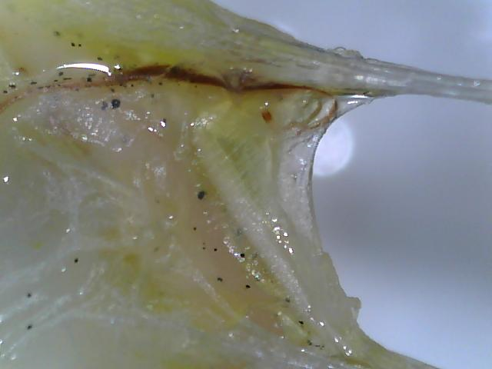
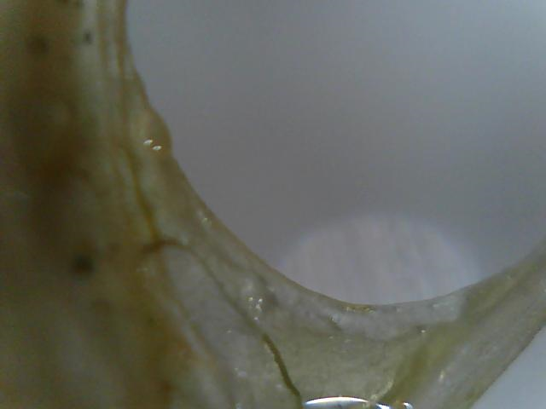
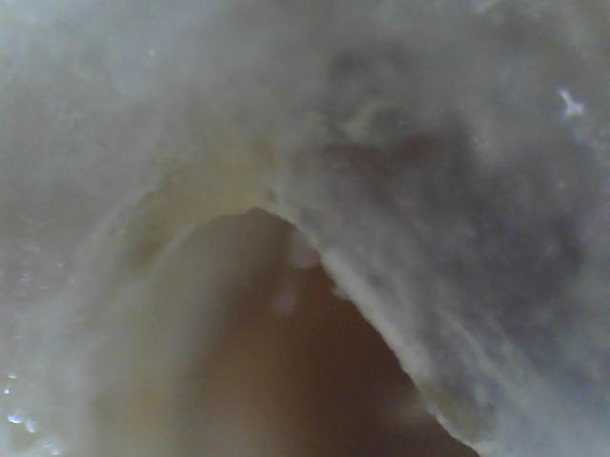
Кость минтая
2 х
4 х
10

Slide 11
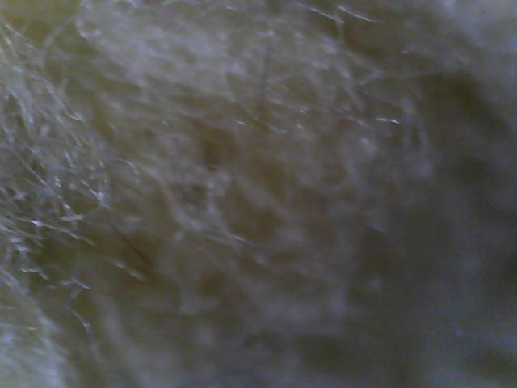
Ткань под микроскопом
Меховая игрушка
Меховое покрывало

Slide 12
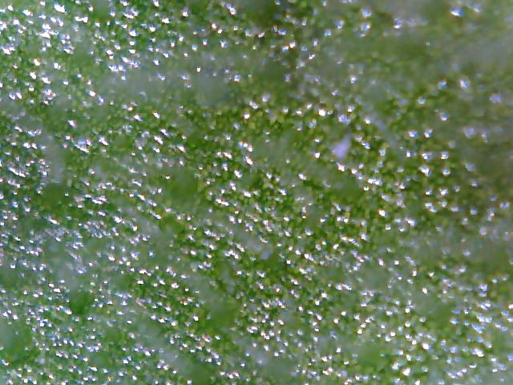
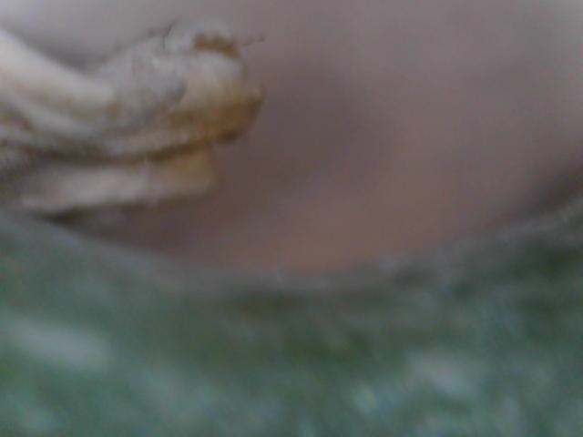
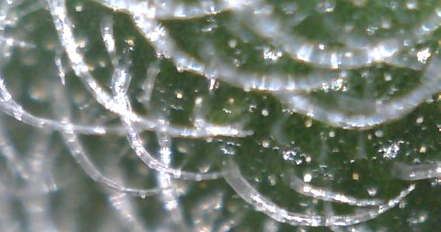
Цветы
Лепесток розы
Лист фиалки в 2 и 4 х
Воздушный корень орхидеи

Slide 13
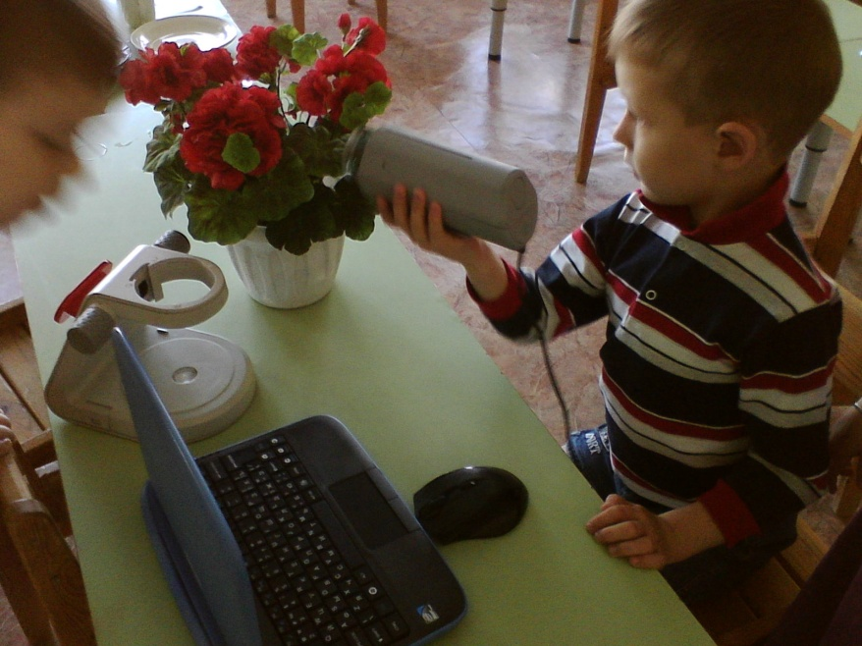
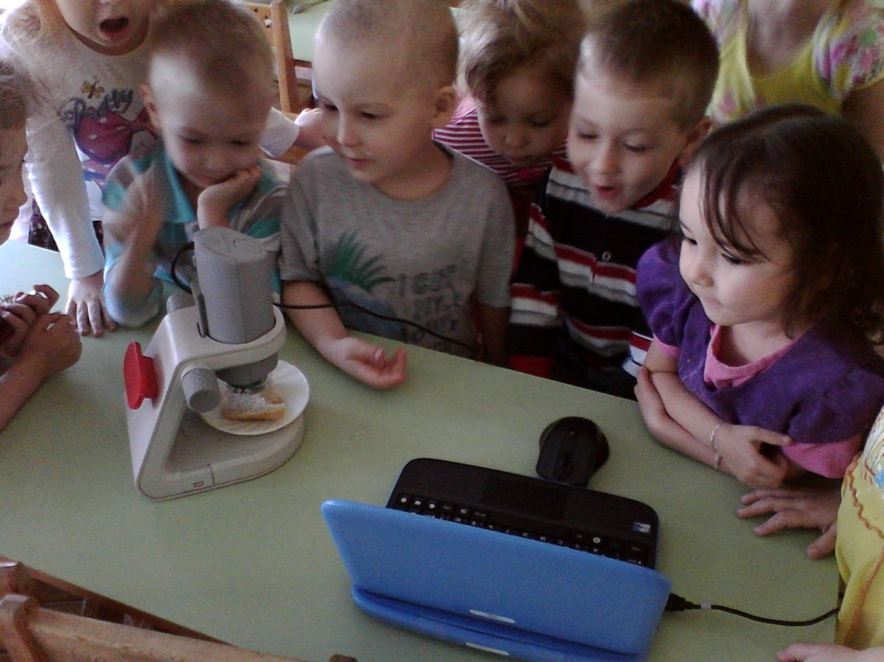
ФИЛЬМ «ВРЕДНЫЕ СОСУЛЬКИ»

Slide 14
«Если сегодня будем учить так, как учили вчера,
мы украдём у наших детей завтра”
Джон Дьюи

